Slide 1
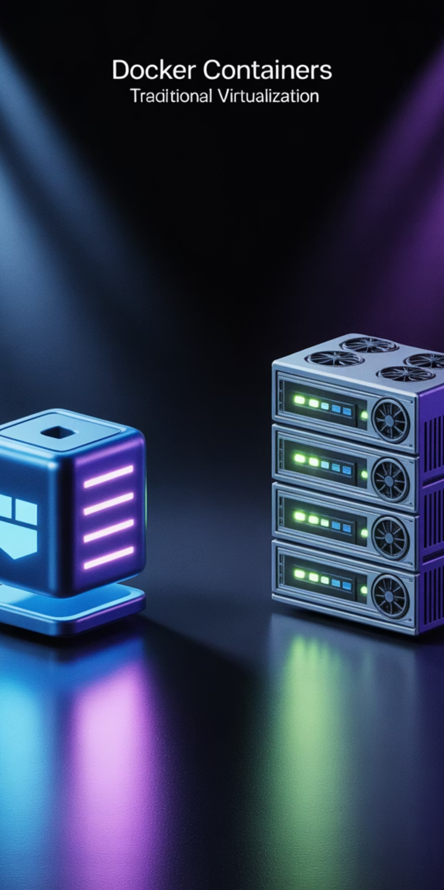
Docker e Virtualização Tradicional
Introdução aos Containers e Tecnologias de Virtualização
Docente: Vinícius Mota Zulianelli

Slide 2
Ciclo de Vida - Criação do Container
2. Instanciação do Container
O que acontece:
Utilize os comandos a seguir para criar e iniciar um container a partir de uma imagem:
Pull da Imagem
A imagem é baixada do Docker Hub (ou de um registro privado), caso não esteja disponível localmente.
# Criar e iniciar
docker run -d -p 80:80 nome-imagem
# Ou separadamente
docker create nome-imagem
docker start container-id
Criação do Container
Uma camada de leitura/escrita é adicionada sobre as camadas da imagem, criando um ambiente isolado.
Inicialização Automática
O comando definido na imagem (CMD ou ENTRYPOINT) é executado, iniciando os processos da aplicação.

Slide 3

Ciclo de Vida - Execução
Estados do Container:
1
Running
O container está ativo e executando sua aplicação ou processos
definidos.
2
Paused
O container está temporariamente suspenso, com todos os processos congelados, mas mantendo seu estado.
3
Stopped
O container não está mais executando, mas seus dados e
configurações persistem até ser removido.
3. Container em Execução
Após a criação e inicialização, o container entra em seu estado de execução, onde a aplicação reside e interage com o ambiente. Use os comandos abaixo para monitorar e gerenciar:
# Verificar containers rodando
docker ps
# Verificar todos (inclusive parados)
docker ps -a
# Logs do container
docker logs <container-id>

Slide 4
Ciclo de Vida - Interação
4. Interagindo com Containers
Possibilidades:
Utilize o comando docker exec para interagir diretamente com um container em execução, permitindo a execução de comandos ou o acesso a um shell interativo dentro dele.
Debug e Troubleshooting
Acesse o ambiente interno do container para depurar aplicações e identificar problemas.
# Executar comando no container
docker exec -it <container-id> bash
# Acessar shell interativo
docker exec -it <container-id> /bin/sh
# Executar comando específico
docker exec <container-id> ls -la
Manutenção Manual
Realize tarefas pontuais de manutenção ou instalação de ferramentas temporárias.
Verificação de Estado Interno
Inspecione arquivos, processos e variáveis de ambiente para verificar o estado do container.

Slide 5



Ciclo de Vida - Parada e Remoção
5. Finalizando o Ciclo
Após a utilização, os containers podem ser parados e removidos para liberar recursos. O Docker oferece comandos simples para gerenciar o fim do ciclo de vida de um container.
Características Efêmeras:
Descartáveis
Containers são projetados para serem efêmeros e podem ser facilmente removidos quando não são mais necessários.
# Parar container
docker stop <container-id>
# Remover container parado
docker rm <container-id>
# Auto-remover ao sair
docker run --rm nome-imagem
Dados Persistentes
Os dados dentro de um container só persistem se forem armazenados em volumes externos, desacoplando o estado da aplicação do container em si.
Limpeza Regular
Remover containers e imagens não utilizados regularmente é uma boa prática para liberar espaço em disco e otimizar os recursos do sistema.

Slide 6
Docker CLI - Comandos Básicos
Comandos Fundamentais:
Gerenciamento:
# Executar container
docker run -d --name app -p 3000:3000 imagem
# Construir imagem
docker build -t tag .
# Baixar/enviar imagens
docker pull ubuntu:20.04
docker push usuario/imagem
docker ps - listar containers
docker images - listar imagens
docker logs - visualizar logs

Slide 7



Docker CLI - Gerenciamento
Comandos de Administração:
# Gerenciar containers
docker start/stop/restart <id>
docker rm <id> # remover container
docker rmi <imagem> # remover imagem
# Limpeza
docker system prune # limpar recursos não usados
docker volume prune # limpar volumes órfãos
Controle de Container
Gerencie o ciclo de vida dos containers, iniciando, parando e reiniciando conforme a necessidade de suas aplicações.
Exclusão de Recursos
Remova containers e imagens para liberar espaço em disco e manter seu ambiente organizado.
Otimização e Limpeza
Utilize comandos de `prune` para limpar recursos não utilizados automaticamente, mantendo o sistema leve e eficiente.

Slide 8
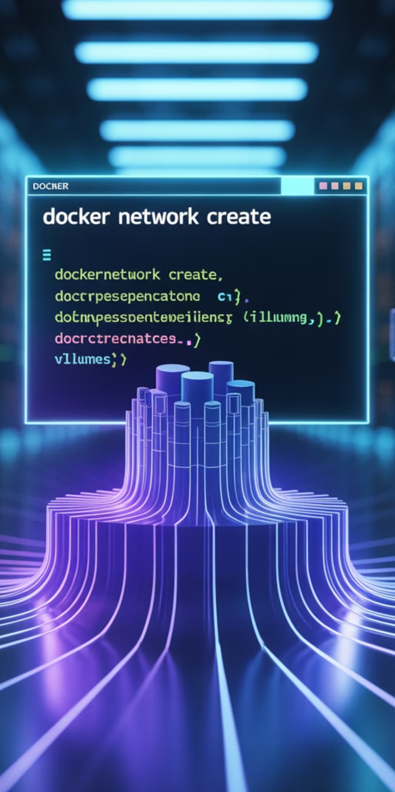


Docker CLI - Rede e Volumes
Comandos Avançados:
# Gerenciar redes
docker network create rede-app
docker network ls
docker network inspect bridge
# Gerenciar volumes
docker volume create dados
docker volume ls
docker volume inspect dados
Redes
Facilitam a comunicação entre containers e o mundo exterior, garantindo isolamento e organização para suas aplicações distribuídas.
Volumes
Garantem a persistência de dados fora do ciclo de vida do container, prevenindo a perda de informações cruciais ao remover containers.

Slide 9






Dockerfile - Estrutura Básica
Comandos Essenciais:
FROM
WORKDIR
Define a imagem base para o build, como um sistema operacional ou ambiente de execução.
Configura o diretório de trabalho para comandos subsequentes no container.
COPY / ADD
RUN
Copia arquivos e diretórios do host para o sistema de arquivos do container.
Executa comandos durante o processo de build para instalar dependências ou configurar o ambiente.
EXPOSE
CMD / ENTRYPOINT
Documenta a porta em que a aplicação dentro do container escuta (não a publica).
Define o comando padrão a ser executado quando um container é iniciado a partir desta imagem.
Exemplo Prático:
FROM node:16 # Imagem base
WORKDIR /usr/src/app # Diretório de trabalho
COPY package*.json ./ # Copiar dependências
RUN npm install # Instalar pacotes
COPY . . # Copiar código fonte
EXPOSE 3000 # Expor porta
CMD ["npm", "start"] # Comando padrão

Slide 10








Dockerfile - Instruções Principais
Comandos Essenciais:
FROM
WORKDIR
Define a imagem base a partir da qual o Dockerfile
será construído.
Configura o diretório de trabalho para comandos subsequentes no container.
COPY / ADD
RUN
Copia arquivos e diretórios do seu sistema para o sistema de arquivos da imagem.
Executa comandos durante a fase de build da imagem, como instalação de pacotes.
ENV
EXPOSE
Define variáveis de ambiente que estarão disponíveis no container em tempo de execução.
Documenta as portas que a aplicação dentro do container irá escutar (não publica a porta).
VOLUME
CMD / ENTRYPOINT
Cria um ponto de montagem para volumes externos, persistindo dados fora do container.
Define o comando padrão que será executado quando um container for iniciado a partir da imagem.

